Slide 1
Строительство Саратовского оросительно-обводнительного канала им. Е.Е. Алексеевского
Государственное бюджетное профессиональное образовательное учреждение Саратовской области «Ершовский агропромышленный лицей»
Исследовательскую работу выполнили: обучающиеся 24 группы
Соколюк Мария
Руководитель: Ермишина И.В.
2019г.

Slide 2
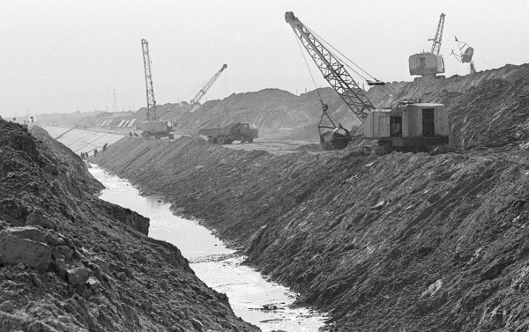
Всесоюзная Комсомольская ударная стройка
В мае 1967 года было принято постановление о строительстве
Саратовского канала.
Назначение Саратовского оросительно-обводнительного канала им. Е.Е. Алексеевского - подача волжской воды на орошение и обводнение земель, водоснабжение населенных пунктов в пределах Саратовской области, а также подача воды в Республику Казахстан.

Slide 3
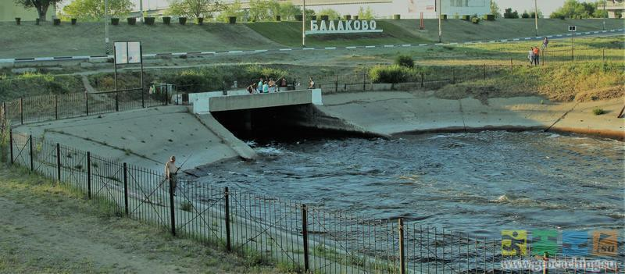
Начало Саратовского канала
Канал начинается от Судоходного канала (Саратовское водохранилище на
р. Волге) у г. Балаково. Верхний (Правобережный) участок канала длиной
40,6 км с пропускной способностью 112 м³/с – самотёчный. Заканчивается
Сулакским водохранилищем на р. Большой Иргиз

Slide 4
Комсомольцы!
На ударную комсомольскую стройку – Саратовского канала!
Комсомол играл ключевую роль в жизни советского общества, так как
организация объединяла более 12 миллионов россиян (в Саратовской
области - 350 тысяч). Комсомольцы принимали активное участие в самых
крупных стройках, в том числе в строительстве Саратовского канала.
Строительные комсомольские отряда, добровольцы постоянно направлялись на
строительство канала в засушливом Заволжье.

Slide 5
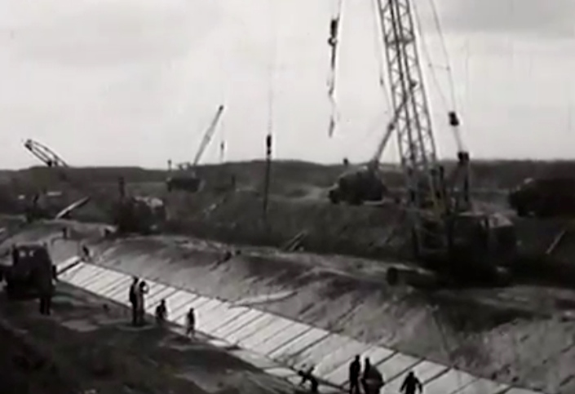
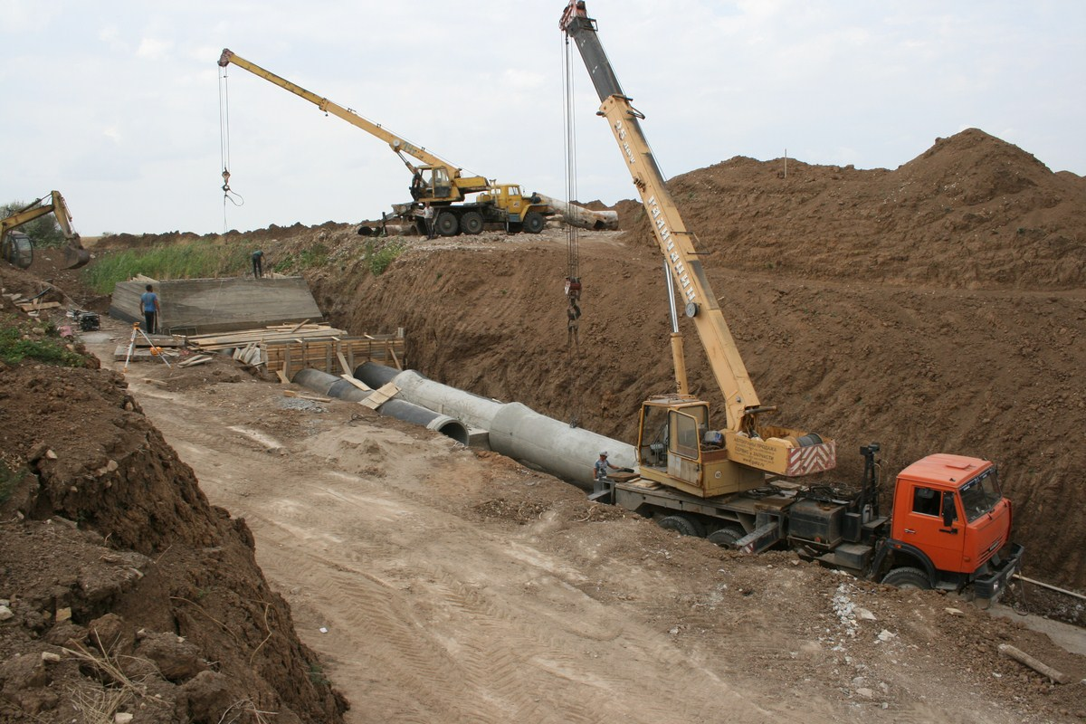
Комсомольцы на стройке Саратовского канала
По зову сердца, по призыву партии тысячи комсомольцев со всей страны ехали на строительство Саратовского канала. Туда они ехали не за деньгами, а за романтикой, за новыми ощущениями, за новой наполненной жизнью.

Slide 6
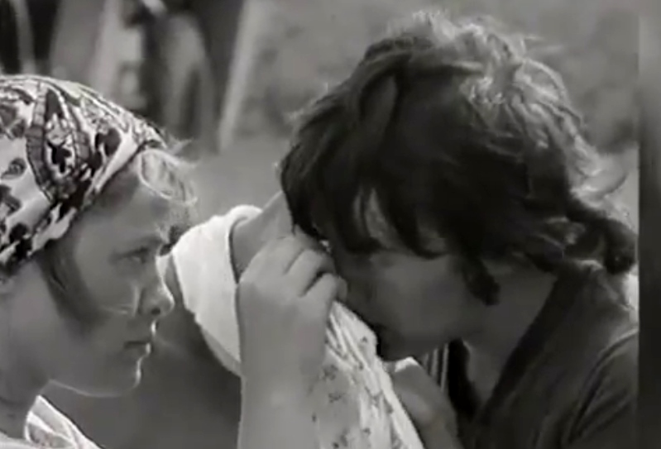
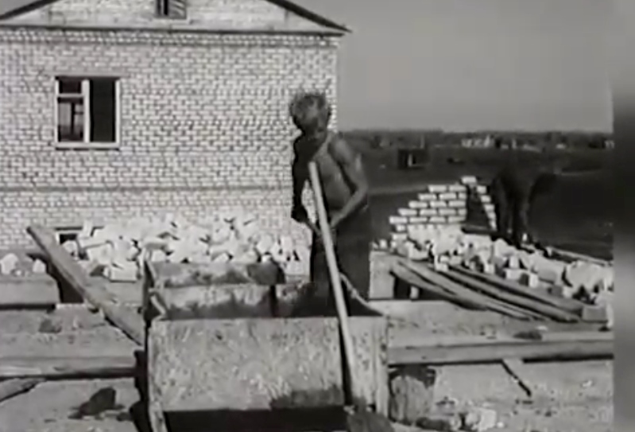
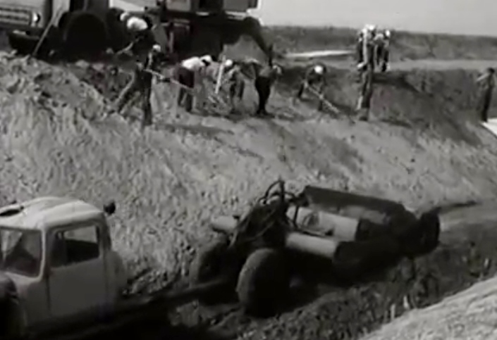
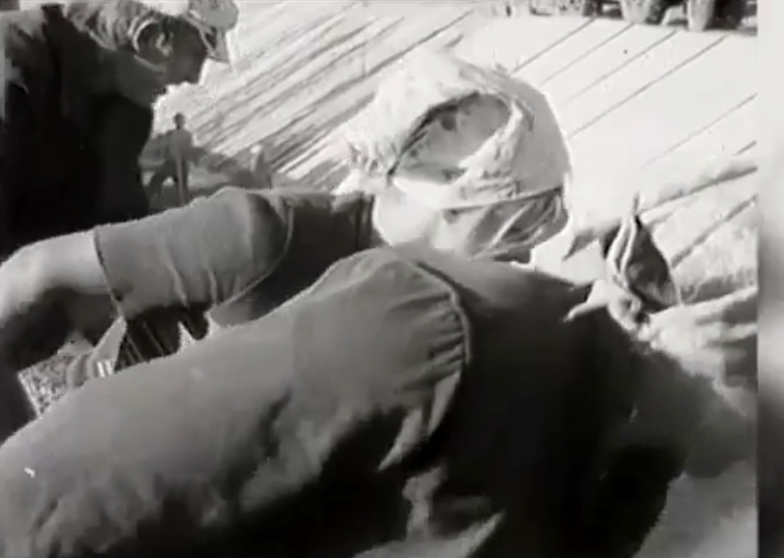
Комсомольцы на стройке Саратовского канала
Сотни комсомольцев награждены государственными наградамри: Орденами Ленина, Трудовой славы, медалями. Многие стали лауретами государственных премий.

Slide 7
Яростный стройотряд
Исполняет – Александр Градский,
музыка - А. Пахмутова, слова – Н. Добронравов

Slide 8
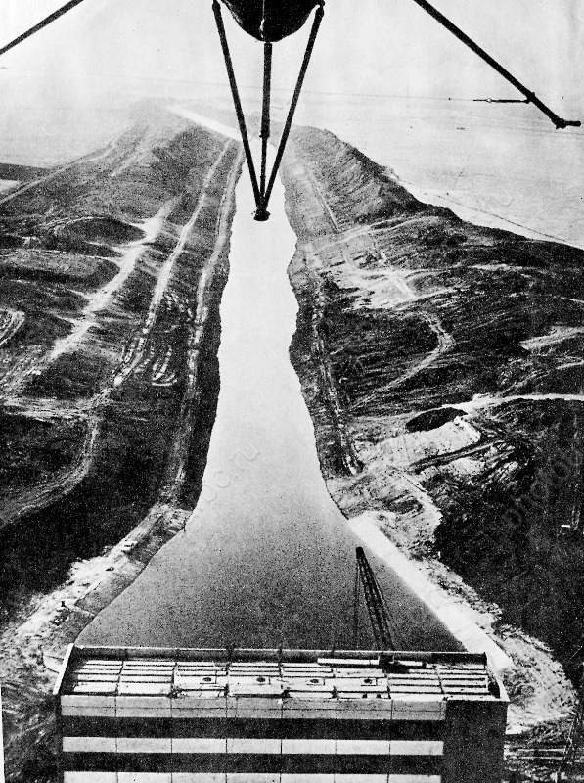
Саратовский канал
Вид сверху на Саратовский канал при завершении строительства

Slide 9
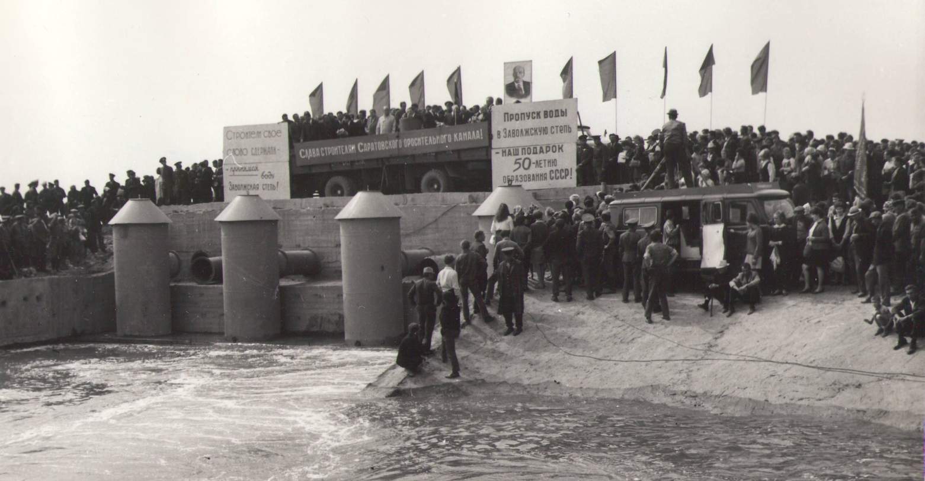
Саратовский канал построен
Открытие канала состоялось 8 сентября 1972 г. Общая длина канала
127 км, пропускная способность варьирует на разных участках канала от
11 м³/с до 112 м³/с. В 1972 году был включен агрегат пятой насосной
станции и совершен пропуск волжской воды по каналу в степные реки.
Сбылась многовековая мечта жителей степного Заволжья. Двадцать
водохранилищ, построенные в зоне действия канала, несмотря на
Повторяющиеся засушливые годы, стали гарантом обводнения 10 районов
Саратовской области, Волгоградской области и Казахстана.

Slide 10
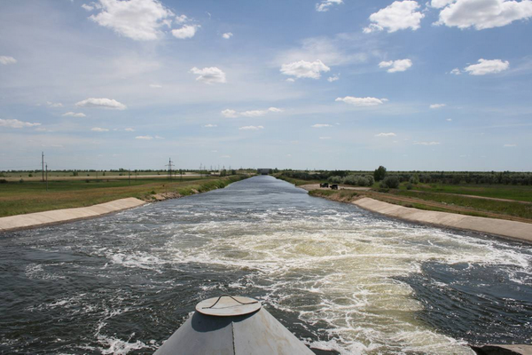
Саратовский канал заработал
Средний (Левобережный) участок длиной 35 км с пропускной способностью 51 м³/с начинается у с. Сулак на левом берегу Сулакского водохранилища самотёчным каналом длиной 6 км, по которому вода подаётся на насосную станцию № 1. Водоподача на участке осуществляется пятью насосными станциями, обеспечивающих подъём воды на высоту 94 м. В каждой насосной станции установлено по 4 насосно-силовых агрегата производительностью по 17 м³/с, мощность агрегатов 20 мВт. 1-я ветвь (Малоузенская, или ВМК–1; 32,7 км, 32 м³/с) впадает в р. Малый Узень в районе г. Ершова. 2-я ветвь (Большеузинская, или ВМК–2; 17,9 км, 11 м³/с) впадает в р. Большой Узень в районе с. Милорадовка.

Slide 11
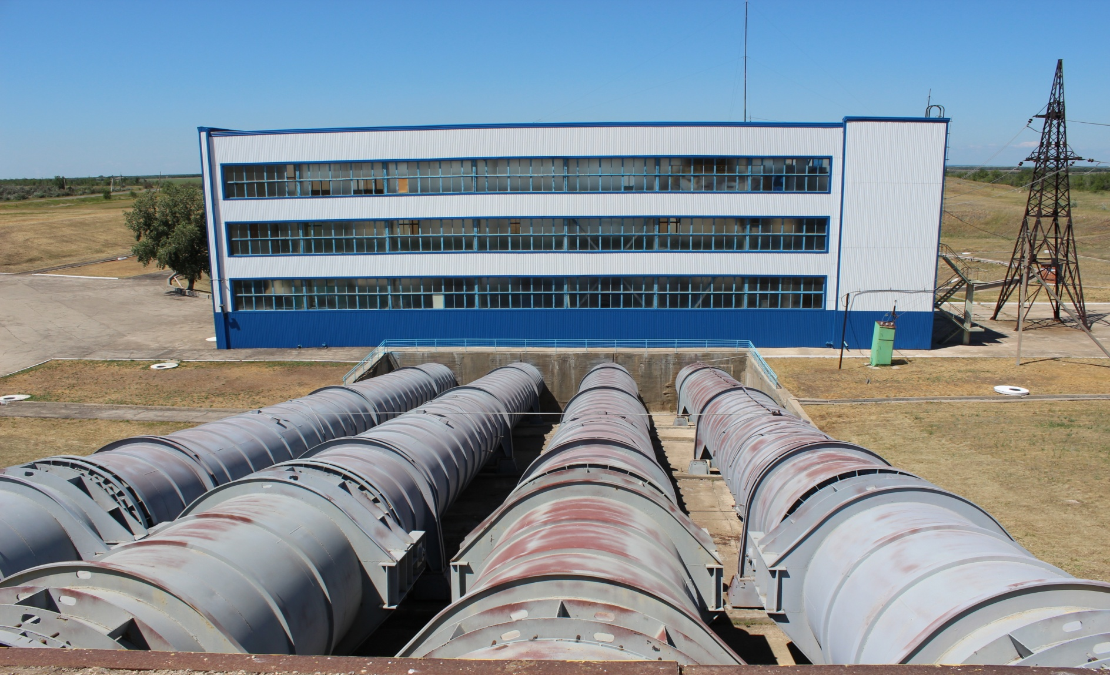
Саратовский канал работает
Максимальная производительность Саратовского оросительно-обводнительного канала в конце 1980-х гг. составила 1,1 млрд м³ подачи воды за сезон.

